Slide 1
ГАЖ ТЕХНОЛОГИЯСЫН ПАЙДАЛАНА ОТЫРЫП, ӨСКЕМЕН ҚАЛАСЫНЫҢ АТМОСФЕРАЛЫҚ АУАСЫНЫҢ ЭКОЛОГИЯЛЫҚ ЖАЙ-КҮЙІН ТАЛДАУ
Қазақстан Республикасының Білім және ғылым министрлігі
Жаратылыстану ғылымдары магистрі, лектор
Амангелды Назерке

Slide 2
ӨЗЕКТІЛІГІ
Қазақстанның аймақтары бойынша табиғат компоненттерінің сапалық көрсеткіштері анықталғанымен, жекелей өнеркәсіптік қалалардың табиғат компонеттерінің ластануы бойынша карталар сирек кездеседі. Геоақпараттық жүйелерді қолдана отырып жүргізілген зерттеулер де аз. Сол себепті, Өскемен қаласының атмосфералық ауа жағдайын бағалауда ГАЖ технологияларын қолдану өзекті мәселе болып табылады.

Slide 3
МАҚСАТЫ:
ГАЖ технологиясын пайдалана отырып, Өскемен қаласының атмосфералық ауасының экологиялық жағдайын салыстырмалы бағалау.

Slide 4
МІНДЕТТЕР
Зерттеу мақсатына жету барысында алға қойылған міндеттер
1) қалалық ортаның әуе бассейнінің экологиялық жағдайын бағалаудың теориялық және әдіснамалық негіздерін сипаттау; 2) қаланың атмосфералық ауасына әсер етуші ластаушы көздерді анықтап, бақылау бекеттері бойынша бағалау; 3) Өскемен қаласының әуе бассейнінің жай-күйін талдай отырып, халық денсаулығына әсерін анықтау және ауаның экологиялық жағдайын жақсарту бойынша іс-шаралар кешенін ұсыну.

Slide 5
ЖАҢАШЫЛДЫҒЫ
Өскемен қаласының әуе бассейнінің ластануын бағалауға мүмкіндік беретін ArcGIS карталар жиынтығы
Халық денсаулығы мен ауаның экологиялық жағдайына талдау
Экоскрининг әдісін зерттеу жұмысында қолдану

Slide 6
Практикалық маңыздылығы
Диссертацияда даярланған карталарды экологиялық зерттеулерде, экология бағыты бойынша жүргізілетін оқу процестерінде тиімді қолдануға болады. Экологиялық мониторинг салаларында Өскемен қаласының атмосфералық ауасының экологиялық жағдайының қала аудандары бойынша ластану дәрежесін цифрлы түрде көрсетуге және олармен күресу шараларын ұйымдастыруға көмектеседі.

Slide 7
Апробация
«Шығыс Қазақстан және Абай облысындағы атмосфералық ауаның ластануын шығарындыларды инвентаризациялау арқылы ГАЖ негізінде талдау», «VI Международное книжное издание стран СНГ» «Лучший молодой ученый» - 2022, 46 -52, Астана,2022
Assessment of forest fires factors in Eastern Kazakhstan over the last 20 years (from 2003 to 2023) using gis technologies (Scopus), GeoJournal of Tourism and Geosites, 51(4spl), 1803–1811.
«Шығыс Қазақстан және Абай облысындағы атмосфералық ауаның ластануын шығарындыларды инвентаризациялау арқылы ГАЖ негізінде талдау», «Білім, ғылым және туризм әлемінде» Халықаралық ғылыми-тәжірибелік конференциясы материалдарының жинағы, ISBN ISBN 978-601-7353-56-8, 351-355, Астана, 2024
Studying the development potential of tourism industries in the South Altai by hydrological, climatic, geomorphological way and visualization using gis (Scopus), GeoJournal of Tourism and Geosites
Шығыс Қазақстан облысындағы бұқтырма және өскемен су қоймаларын 2017-2021 жылдар аралығындағы құрылымдық-гидрографиялық жағдайын бағалау, Ғылыми техникалық журнал «Гидрометеорология и экология», ISSN 2079-6161.

Slide 8
ЗЕРТТЕУ ЖҰМЫСЫНЫҢ БАРЫСЫ
Ластану дәрежесі
Ластаушы факторлар
Ауру түрлері бойынша статистика
Методологиялық, физ-географиялық негіз қалыптастыру
Талдау нәтижелері мен халық денсаулығы
Зерттеу жұмысының 1-кезеңі | 2-кезеңі
Жағдайды жақсартуға арналған шаралар

Slide 9
Қорғалатын 1-ЕРЕЖЕ. Атмосфералық ауаның жағдайын бағалаудың әдіснамалық негізі
Атмосфералық ауаның жағдайын бақылау
Атмосфералық ауаның жағдайын зертханалық тәсілдермен бағалау
Атмосфералық ауаның жағдайын табиғи компоненттер негізінде талдау
Атмосфералық ауа жағдайын модельдеу
Деректерді талдау

Slide 10
Экоскринингтік тәсіл
Экоскринингтік тәсіл – қабылданған стандартты уақыт бір жыл аралығында биота мен адамның өлімі негізінде экологиялық қауіпсіздіктің интеграциялық критерийі арқылы анықталады.
Экоскринингтің мақсаты - дәстүрлі әдістерді қолдану кезінде экологиялық жағдайды толық талдауға мүмкіндік бермейтін, қиындататын және тежейтін нақты мәселелерді шешу.

Slide 11
Экологиялық картографиялау
ArcGIS бағдарламалық кешенінде геодеректер базасын құру қажет
Растрлық бейнелері мен ғарыштық түсірілімдерін жинақтау;
Shape file-дар құру, деректерді атрибуттық кестеге енгізу ;
Визуализациялау
Деректерді талдау;
Картаны даярлау, компоновка жасау және модельдер құрастыру;
Талдау нәтижелерін қорытындылау

Slide 12
Қорғалатын -2 -ЕРЕЖЕ.
Өскемен қаласының атмосфералық ауасының экологиялық жағдайы

Slide 13
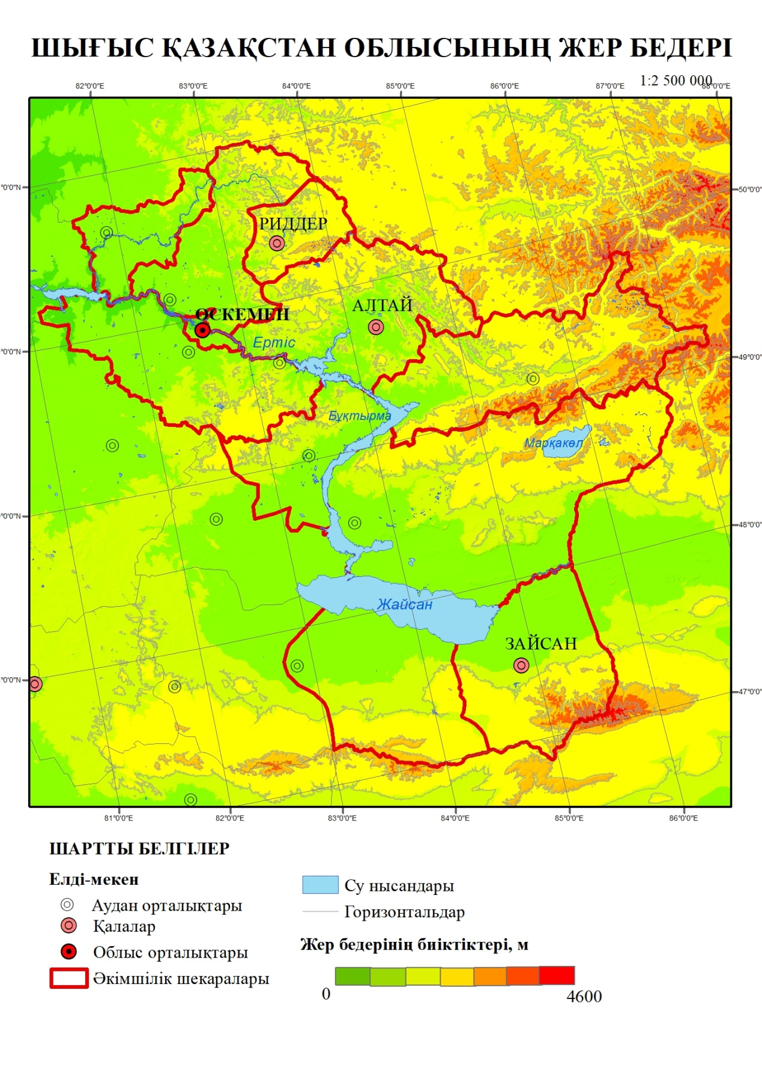
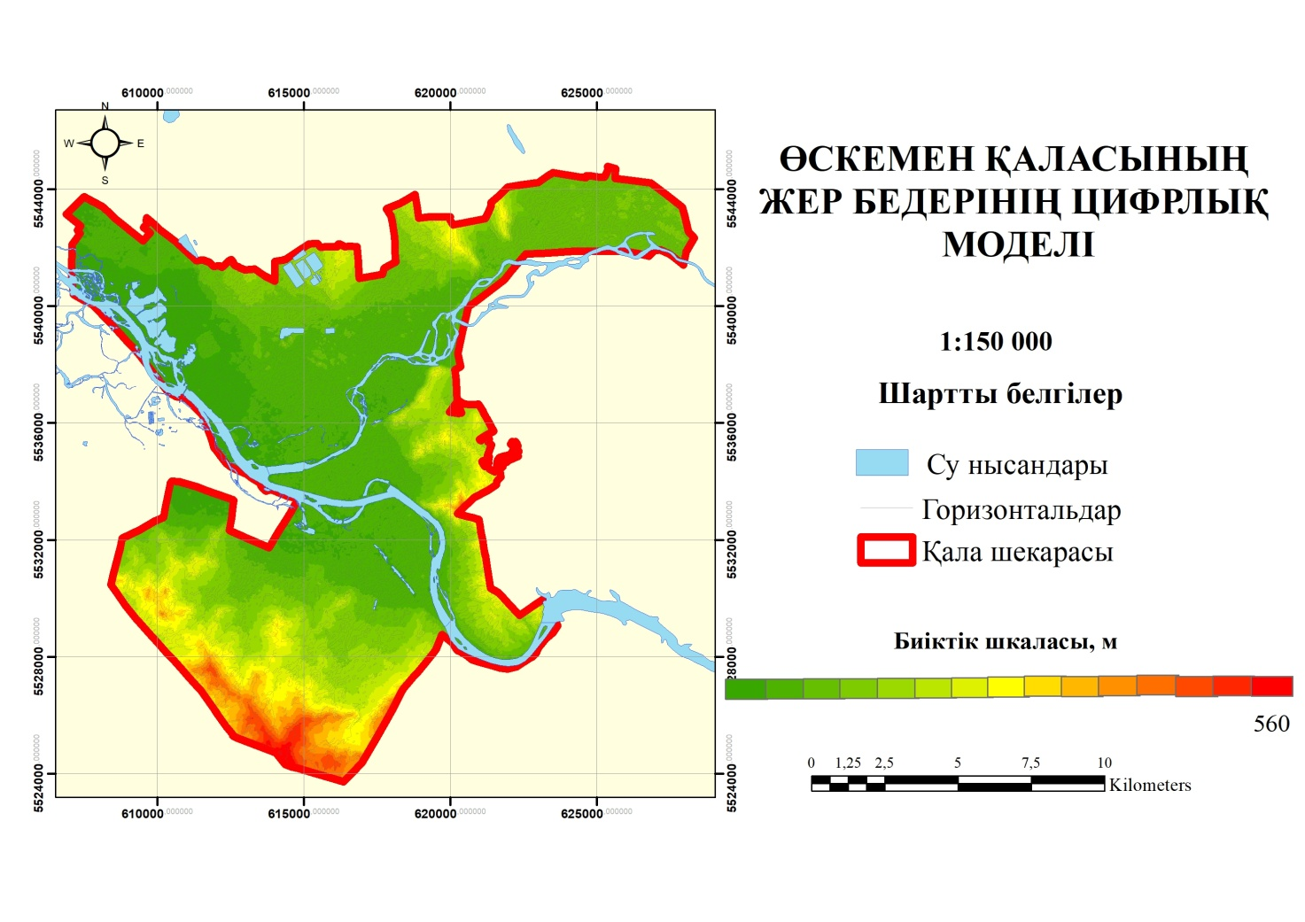
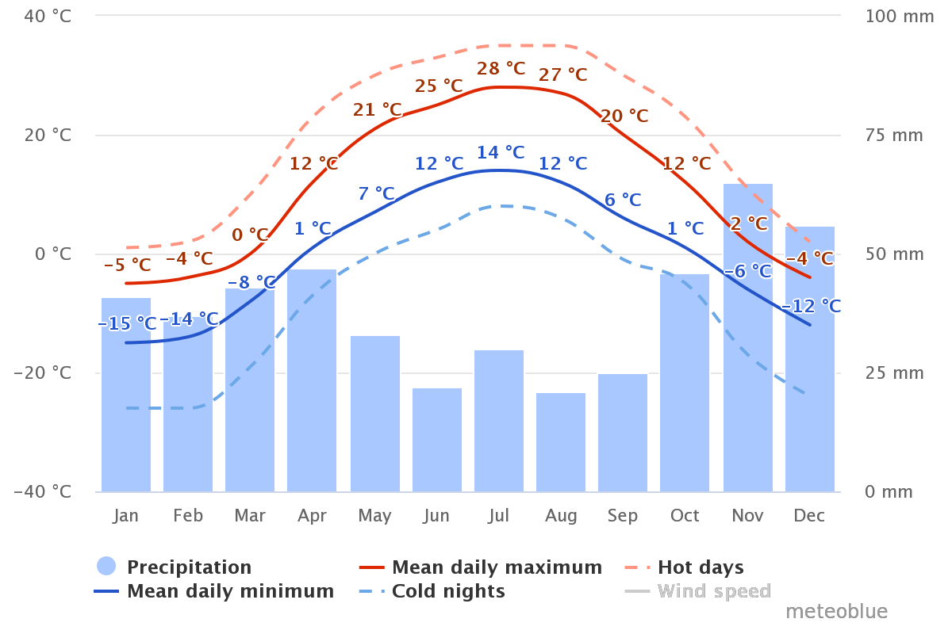

Slide 14
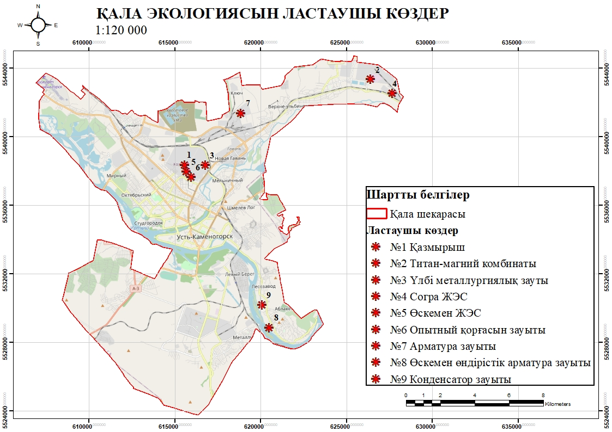
Кәсіпорын атаулары | Қызмет саласы
«Өскемен ТМК» АҚ | Металлургия өндірісі
«ҮМЗ» АҚ
«Қазмырыш» Өскемен МК ЖШС
«Востокмашзавод» АҚ | Машина жасау
Өскемен«Конденсаторный»
«Казцинкмаш» ЖШС
Өскемен қаласы әкімдігінің «Өскемен Водоканал» | Коммуналдық қызмет
«Өскеменспецкоммунтранс» ЖШС
«Таза Оскемен» («Жаңа Согра»)
«Өскемен жылу жүйелері» ЖШС | Жылу және энергетика өндірісі
«Согра ЖЭО» ЖШС
«Өскемен ЖЭО» ЖШС
«Востокэнерго ЖШС
«Орика-Казахстан» АҚ | Химия өнеркәсібі: жарылғыш заттар
«F & MA» ЖШС
AdalStroyLTD ЖШС | Құрылыс кірпішін жасау
«NS PRO» ЖШС | Сазды кірпіш жасау
«Май» АҚ | Май өндірісі
«ALTAI MAI» ЖШС
«Өскемен сүт комбинаты» ЖШС | Сүт және сүт өнімдерін өндіру
«KAZ EXPLO SERVICE» ЖШС | Жарылғыш заттар өндірісі

Slide 15
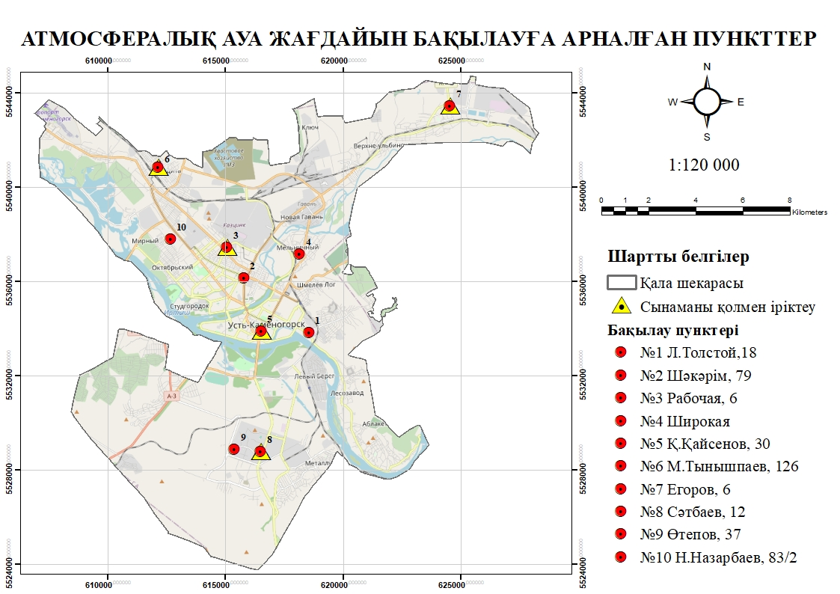
№ | Сынама алу | Бекет мекен-жайы | Анықталатын қоспалар
1 | сынама алу тәулігіне 4 рет | Рабочая, 6 | қалқыма бөлшектер (шаң), күкіртдиоксиді, азот диоксиді, күкіртті сутегі, фенол, фторлы сутек, хлорлы сутек формальдегид, күкірт қышқылы, бериллий, кадмий, мыс, қорғасын, мырыш, бенз(а)пирен
5 |  | Қайсенов, 30
 |  | М. Тынышпаев, 126 | қалқыма бөлшектер (шаң), күкіртдиоксиді, азот диоксиді, күкіртті сутегі, фенол, фторлы сутек, хлорлы сутек формальдегид, күкірт қышқылы, бериллий, кадмий, мыс, қорғасын, мырыш, бенз(а)пирен
7
8 |  | Егорова, 6
12 |  | Қ. Сәтбаева, 12 | қалқыма бөлшектер (шаң), күкіртдиоксиді, азот диоксиді, күкіртті сутегі, фенол, фторлы сутек, хлорлы сутек формальдегид, күкірт қышқылы, бериллий, кадмий, мыс, қорғасын, мырыш, бенз(а)пирен
1 | үздіксіз режимде 20 минут аралықта | Рабочая, 6 | РМ-2,5 қалқыма бөлшектері, РМ-10 қалқыма бөлшектері, күкірт диоксиді, көміртегі оксиді, азот диоксиді және оксиді, күкіртті сутегі, озон, аммиак
5 |  | Қайсенова, 30
7 |  | М. Тынышпаев,126
8 |  | Егоров, 6
12 |  | Қ. Сәтбаев, 12
4 |  | Широкая, 4
6 |  | Н.Назарбаев,83/2
11 |  | Өтепов, 37
2 |  | Л. Толстой, 18 | РМ-2,5 қалқыма бөлшектері, РМ-10 қалқыма бөлшектері, күкірт диоксиді, көміртегі оксиді, азот диоксиді, күкіртті сутегі
3 |  | Шәкәрім, 79

Slide 16
Атмосфераның бес бөлшектен ластану индексі (ISA5)
Стандартты индекс (SI)
Ең жоғары қайталану (NP,%)
2014г | 2015г | 2016г | 2017г | 2018г | 2019г | 2020г | 2021г | 2022г
84,1 | 52,1 | 14 | - | - | - | 0 | - | 12

Slide 17
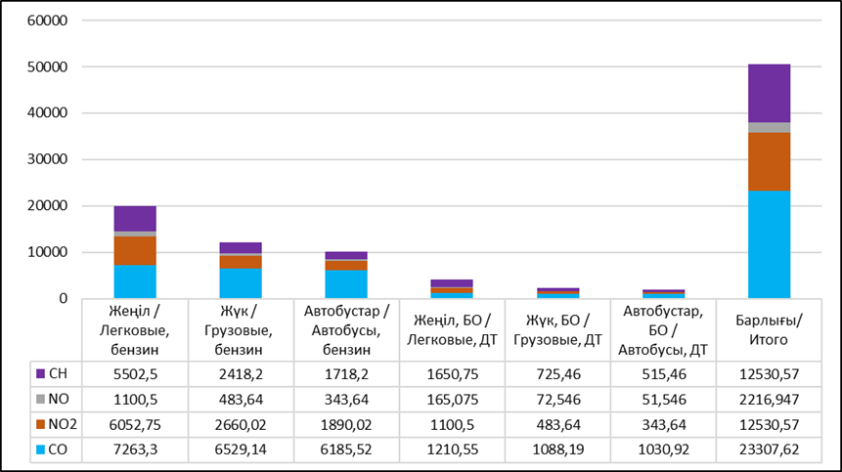
Соңғы 3 жылдағы Шығыс Қазақстан облысы бойынша қоршаған ортаға эмиссиялардың динамикасы (мың тонна)
Эмиссия түрі (т) | 2020 |  | 2021 |  | 2022 |  | 2023
 | Шекті | Нақты | Шекті | Нақты | Шекті | Нақты | Жылдық шекті | Нақты (1 квартал)
Шығарынды | 191,17 | 130,89 | 184,786 | 130,6 | 176,769 | 124,75 | 173,9 | 43,4
Қалдық | 209363,6 | 134128,4 | 176972,274 | 108628,89 | 184979,096 | 106599,53 | 200460,09 | 50,1

Slide 18
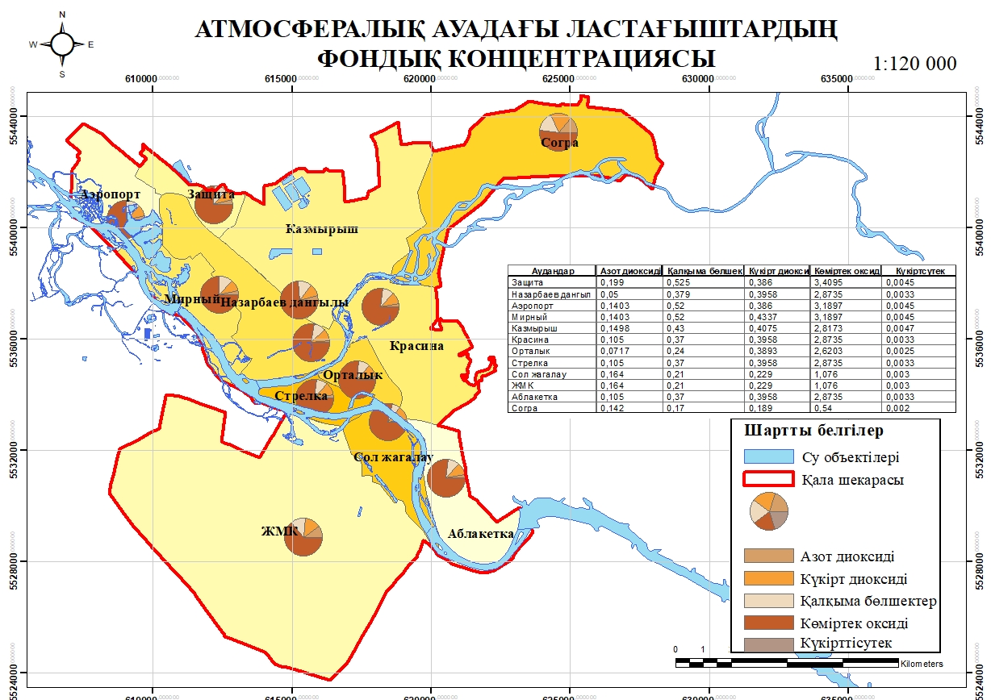

Slide 19
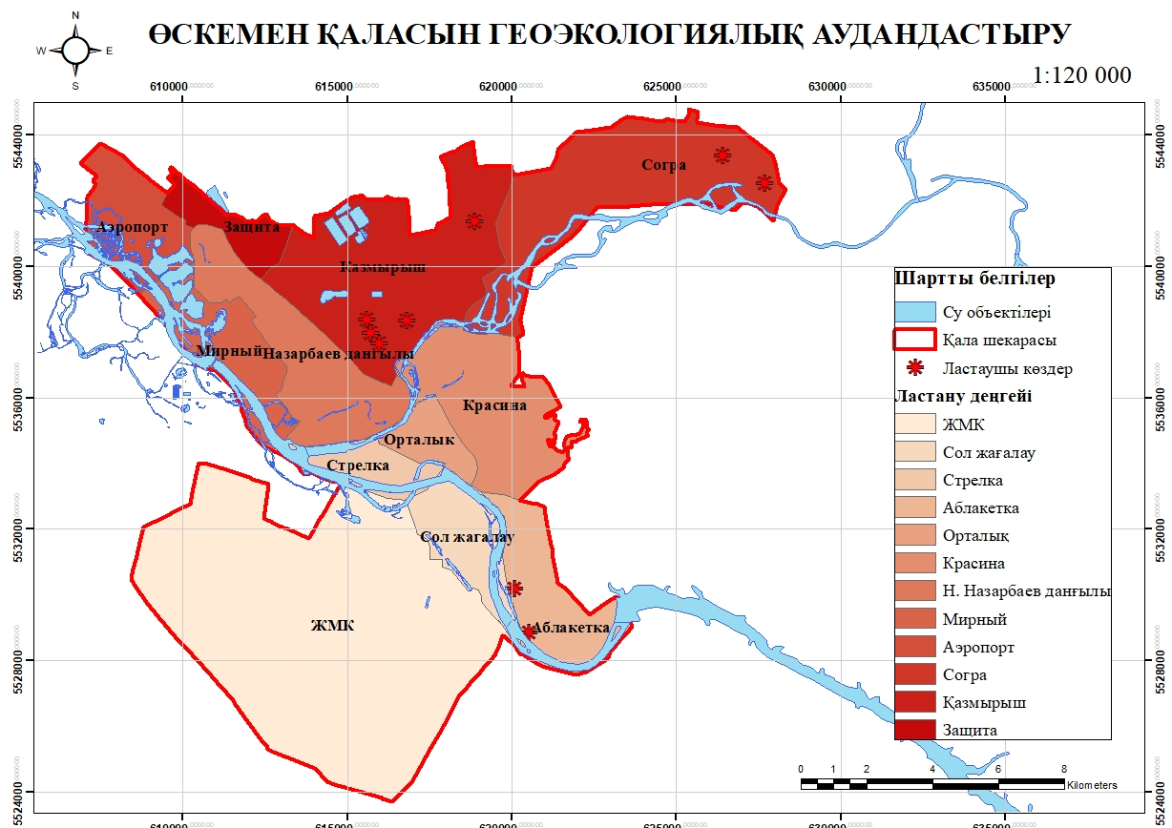
Жайлылығы өте төмен аймақ - Солтүстік өнеркәсіптік аймақты, оған іргелес қаланың орталық бөлігін және Защита станциясының ауданын қамтитын Өнеркәсіптік-қоныстану аймағы.Бұл аймақтағы экологиялық және гигиеналық жағдай өнеркәсіптік және энергетикалық кешеннің әсерінен ластанудың өте қауіпті деңгейімен сипатталады. Жағдай жүктемесі жоғары автомагистральдармен, көгалдандырудың жеткіліксіздігімен, сәулеттік-жоспарлаудың қателігімен (тұрғын және өнеркәсіптік аймақтар арасындағы қажетті санитарлық алшақтықтардың болмауы және т.б.) күрделене түседі.
Жайлылығы төмен аймақ- бұл ескі және жаңа Сограның, Красин кентінің, өндірістік базаның, Бажов даңғылының оңтүстігіндегі тұрғын үй массивтерінің едәуір бөлігі.
Ең қолайлы аймақ - бұл Ертіс жағалауы, Стрелка, ЖМК, Ертістің сол жағалауы, алыс қала маңындағы аудандардағы (Аблакетка) орындары.

Slide 20
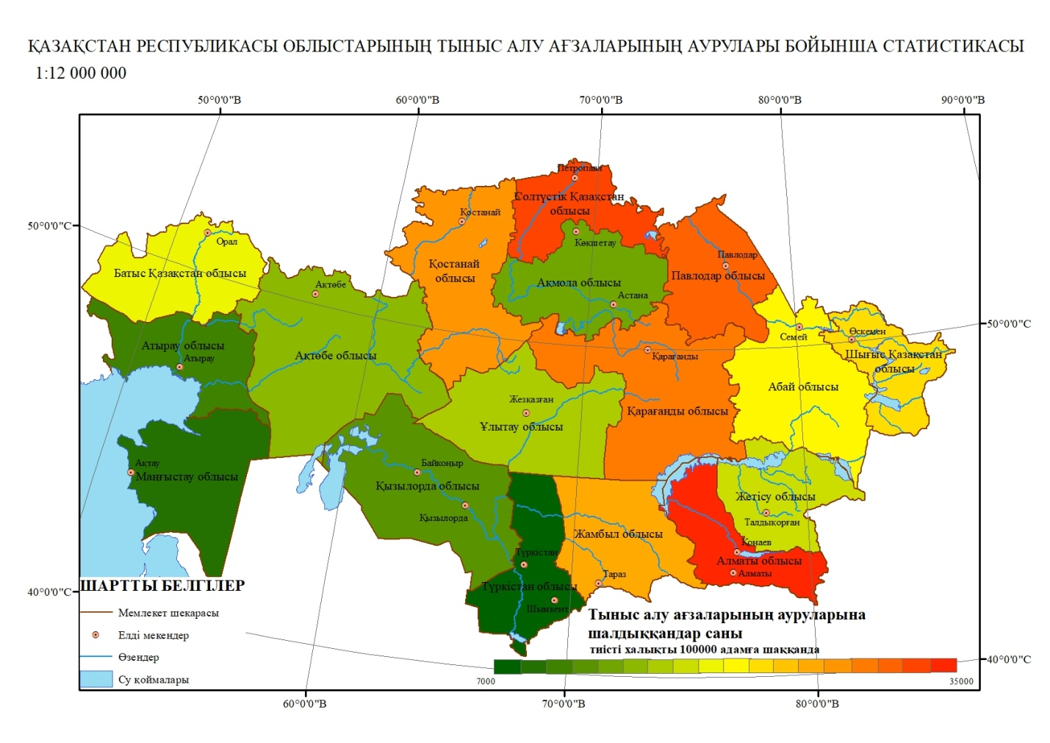

Slide 21
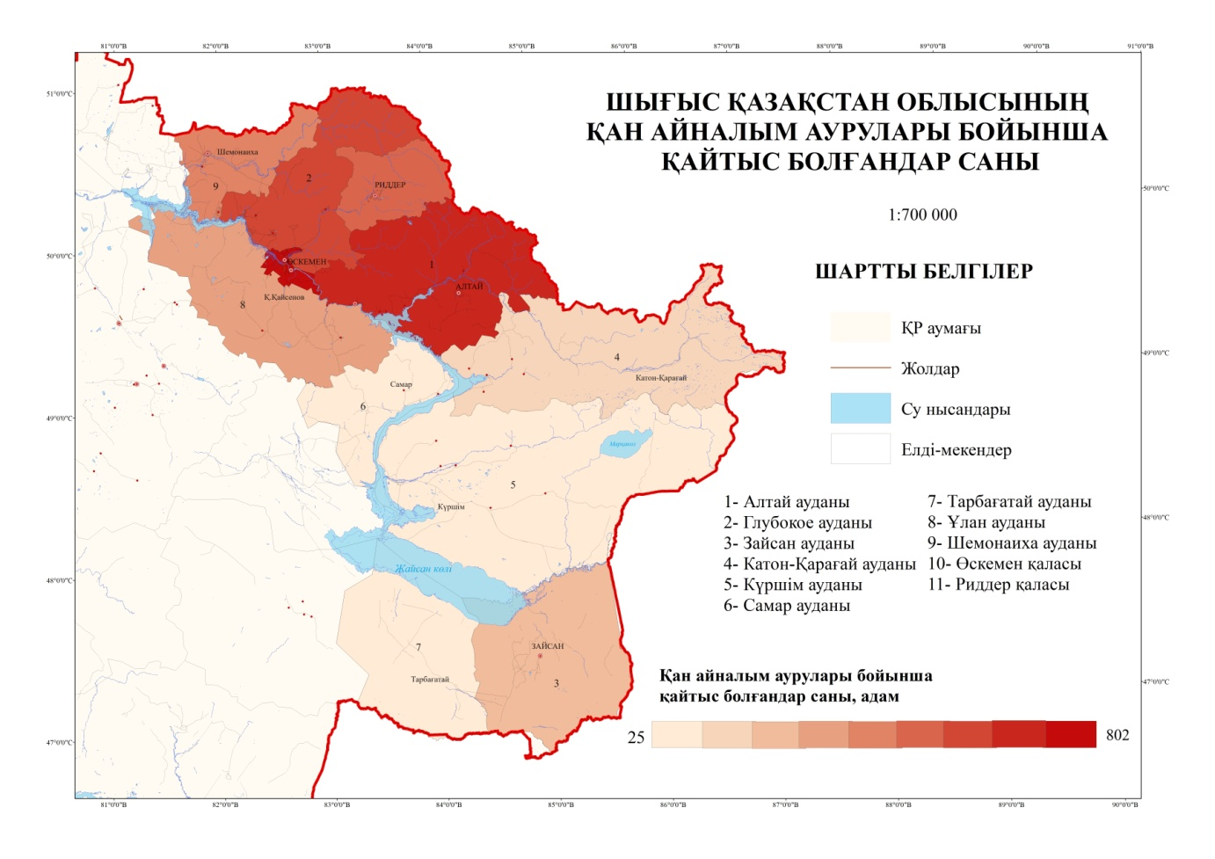

Slide 22
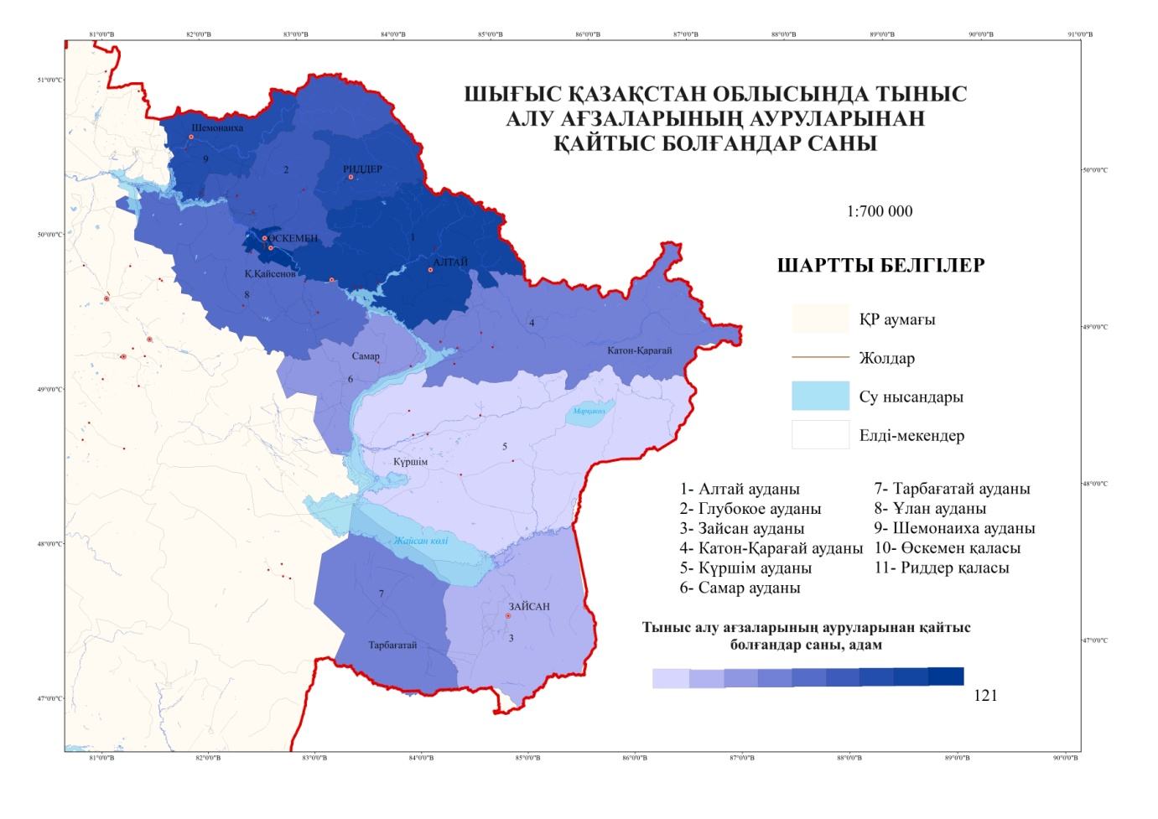

Slide 23
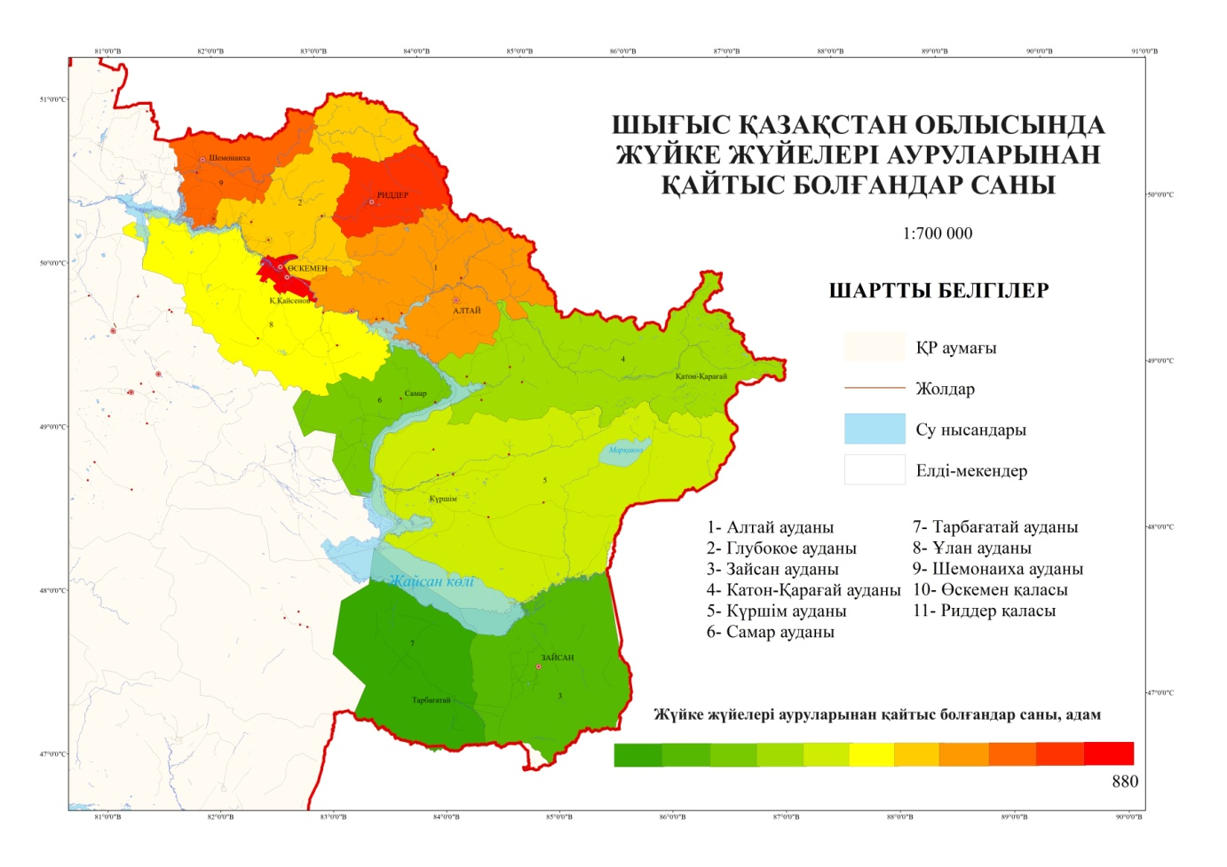

Slide 24
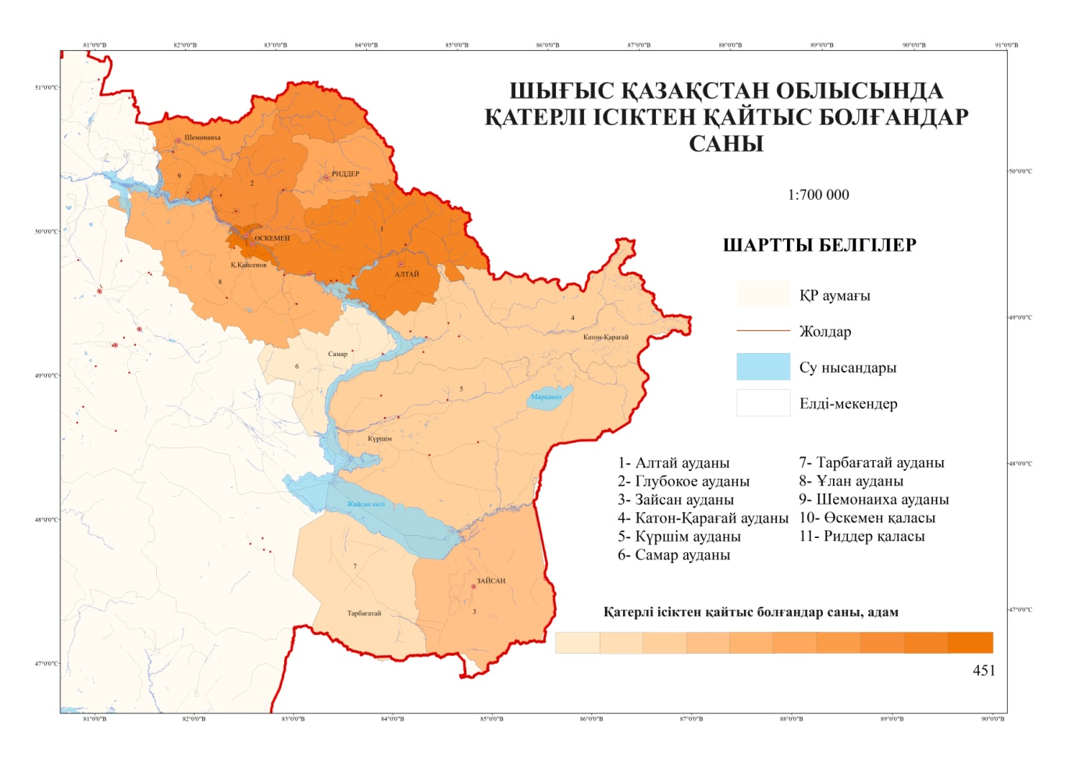

Slide 25
Өскемен қаласы өлім себептері бойынша қаза тапқандар саны
Жыл/Себеп | Барлық өлім | Тыныс алу ағзалары аурулары | Қанайналым аурулары | Жүйке жүйелері аурулары | Ісіктер
2014 | 3589 | 164 | 1023 | - | 598
2015 | 3540 | 507 | 881 | - | 539
2016 | 902 | 145 | 179 | - | 128
2017 | 3413 | 345 | 842 | - | 506
2018 | 3512 | 263 | 1019 | - | 543
2019 | 3696 | 268 | 957 | - | 486
2020 | 4442 | 310 | 1347 | - | 559
2021 | 5080 | 502 | 1658 | - | 490
2022 | 3 710 | 193 | 1 075 | 830 | 429
2023 | 3 410 | 121 | 802 | 880 | 451

Slide 26
Қорытынды
Өскемен қаласының әуе бассейнінің ластану дәрежесін анықтау мақсатында, жаңа деректер базасы даярланып, атмосфералық ластаушылардың динамикасы, ауру түрлері бойынша халық санының динамикасы, ластаушы көздердің географиялық орналасуы және бақылау бекеттерінің мәліметі бойынша географиялық карталар даярланды.
Өскемен қаласының атмосфералық ауасының ластануына физика-географиялық жағдайының әсері анықталды. Өскемен қаласының әуе басссейнінің жағдайын бағалауға арналған теориялық және әдіснамалық негіз қалыптастырылды. Экоскрининг әдісі қолданылды.
Өскемен қаласының атмосфералық ауасына әсер етуші 6 ластаушы фактор, ластану динамикасы анықталды. Атмосфераның ластану индексін талдай келе жалпы ластану көрсеткіштері бойынша 2014, 2017-2018 жылдары әуе бассейні әлдеқайда ластанғанын байқауға болады. Соңғы 2022-2023 жылдар да ластану индексі «жоғары» болып есептеледі, алайда басқа кезеңдерге қарағанда ластану индесі төмендеген.
Халық денсаулығына қауіпті болып саналған ауадағы химиялық қоспаларға көміртек оксиді, азот диоксиді, бензапирен, күкіртті ангидрид жатады. Қала тұрғындарының арасында ауаның ластануы нәтижесінде тыныс алу ағзаларының, жүрек және қан тамырлары аурулары, қатерлі ісік және тағы да басқа ауру түрлеріне шалдығу көрсеткіштерінің жоғары екені анықталды.

Slide 27
Ұсыныстар
Өскемен қаласының әуе бассейнінің ластану мәселелерімен күресу мақсатында бірнеше шаралар ұсынылды. Оларға:
Ластану көзін жою және азайту мақсатында Өскемен қаласының жылумен жабдықтау жүйесін дамыту.
Көлік ағындарының тиімді схемасын егжей-тегжейлі пысықтау қажет, негізгі магистральдардағы жолаушылар автомобиль көлігін жаңарту қажет.
ШҚО атмосфералық ауаның ластануын мониторингілеу және болжау жөніндегі ғылыми-зерттеу (өндірістік) орталығын құру
Коммуналдық мемлекеттік кәсіпорындардың негізгі қорларын (қазандық жабдықтарын, инженерлік желілерді, шаруашылық тазарту құрылыстарын және т.б.) салу, реконструкциялау және жөндеу.
Атмосфераға шығарындыларды (эмиссияларды) төмендетуге бағытталған ШҚО отын-энергетикалық кешеніне "Термококс" технологиясын енгізу.

Slide 28
Назарларыңызға рахмет!!!

